Slide 1
오픈소스 SW 개론
팀 프로젝트
최 종 발 표
20조
16013090 김종빈
16010969 허인주
15011191 남규헌

Slide 2
Contents
01
개요
코로나 주요 정보 및 확진자 예측
02
기능1
코로나의 중요한 정보들을 한 눈에 확인이 가능케 하였습니다
03
기능2
미래의 확진자를 예측하여 보여줍니다

Slide 3


01
개요
코로나 주요 정보 및 확진자 예측
코로나 주요 정보 및 확진자 예측
코로나 관련 정보 제공
LSTM학습을 통한 확진자 예측

Slide 4
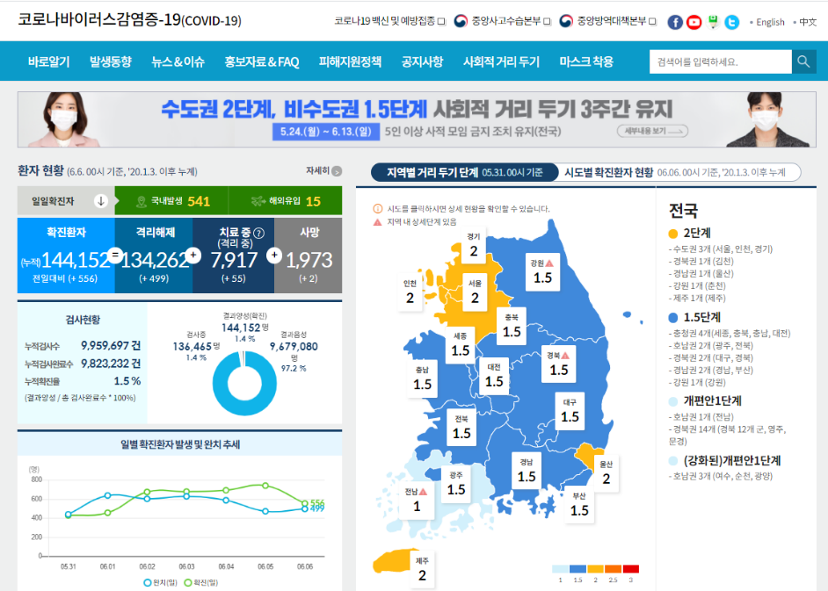

02
기능1
코로나의 중요한 정보들을 한 눈에 확인이 가능케 하였습니다
< 코로나 관련 정보 제공 >
일일 확진자 수
뉴스 & 이슈
집단 감염 발생지
<코로나바이러스감염증-19 정식 홈페이지>
전국 거리두기 단계
단계별 조치사항

Slide 5
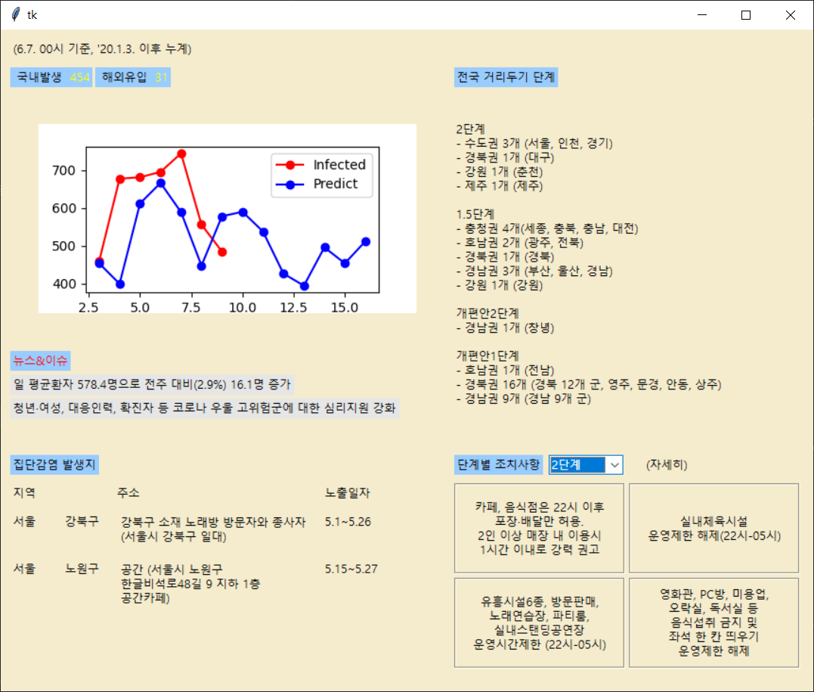
02
기능1
실행 화면

Slide 6
03
기능2
확진자 예측 모델
01
데이터 전처리
02
LSTM 모델링
03
테스트 데이터 예측
04
실제 예측

Slide 7




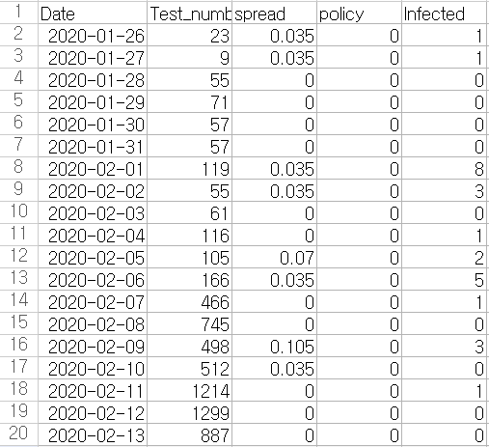
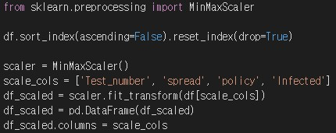
03
기능2
데이터 전처리
1. Csv 데이터
날짜, 검사자 수, spread, policy, 확진자 수
Spread = 증상자 *0.035 + 무증상자*0.008
2. 스케일링
엑셀 스샷

Slide 8
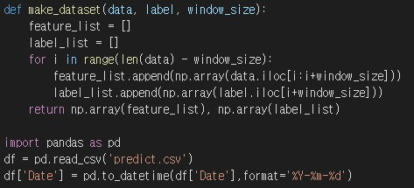
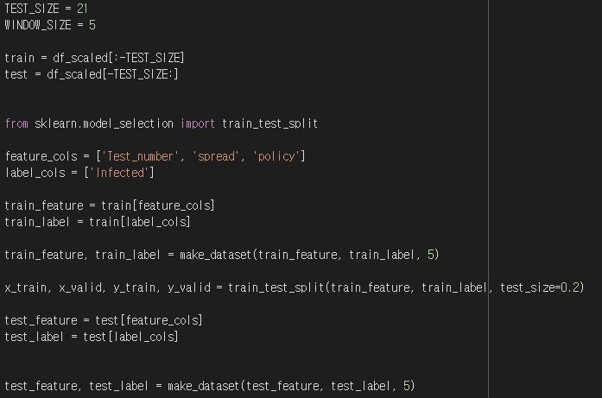
03
기능2
데이터 전처리
3. 데이터 셋 분할

Slide 9
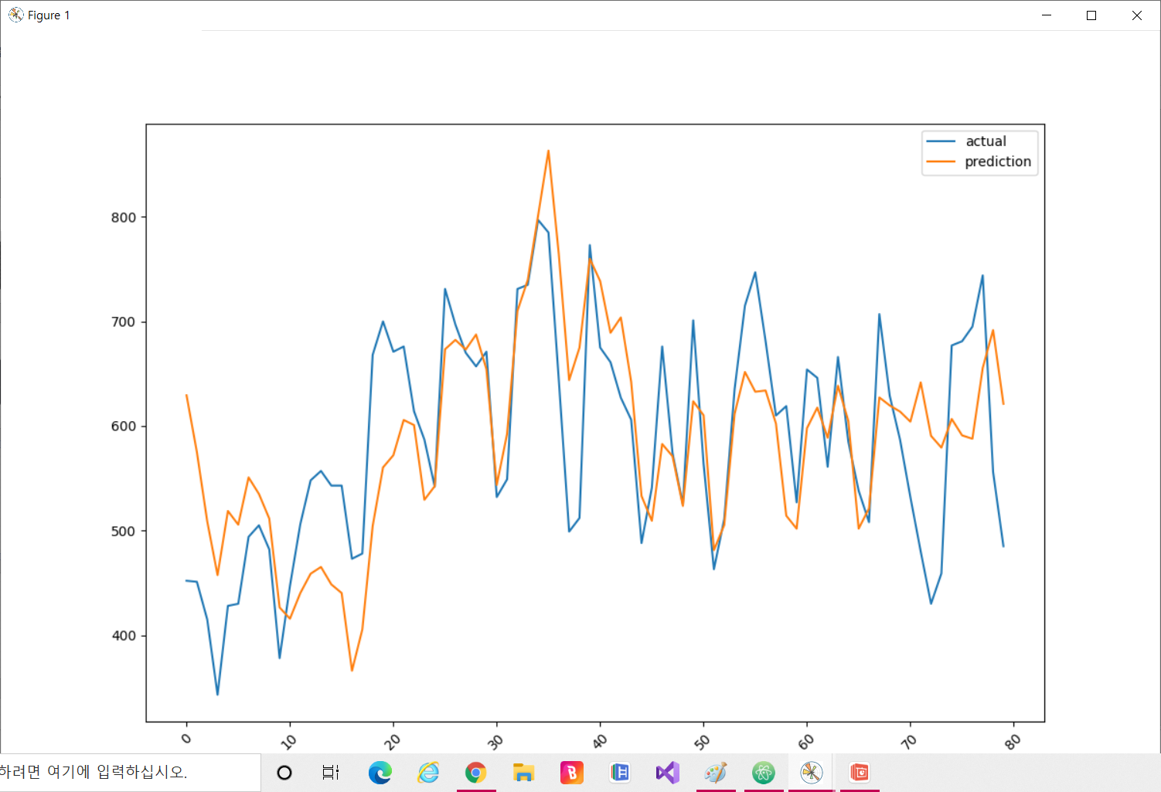
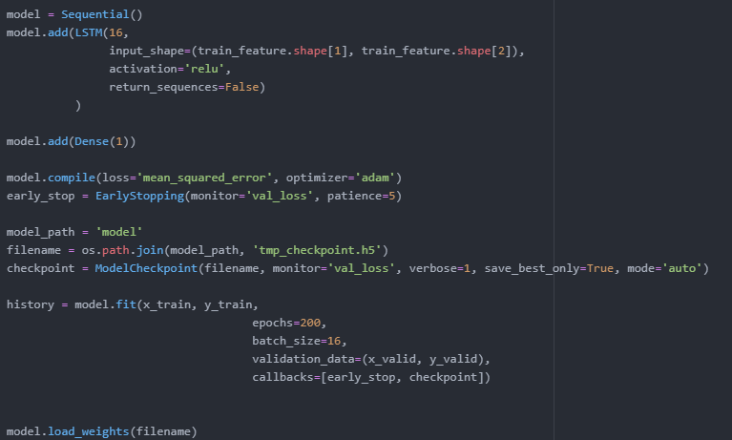



03
기능2
LSTM 모델링
데이터 학습 및 예측
LSTM 모델링

Slide 10
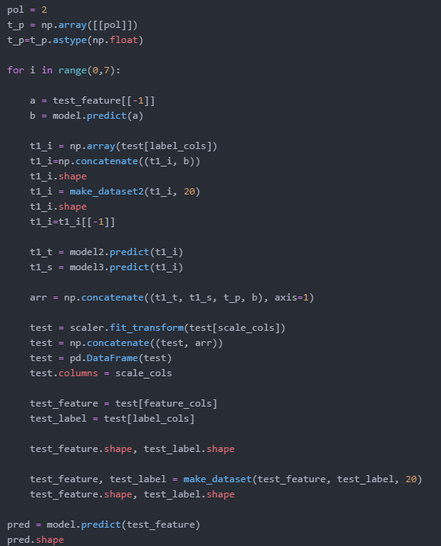
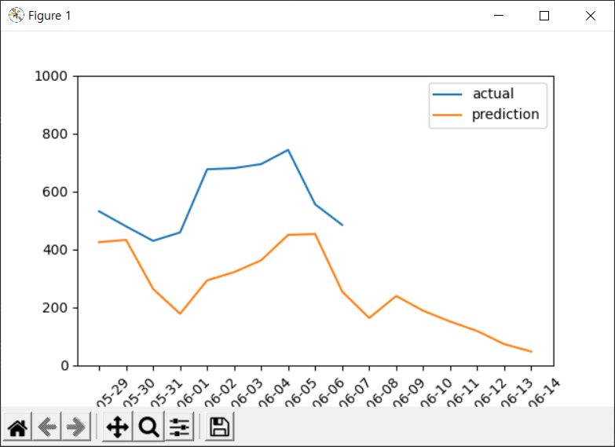
03
기능2
실제 예측
실제 예측그래프
검사자 수, Spread -> 확진자 수
확진자 수 -> 검사자 수, Spread
검사자수, Spread -> 확진자 수

Slide 11
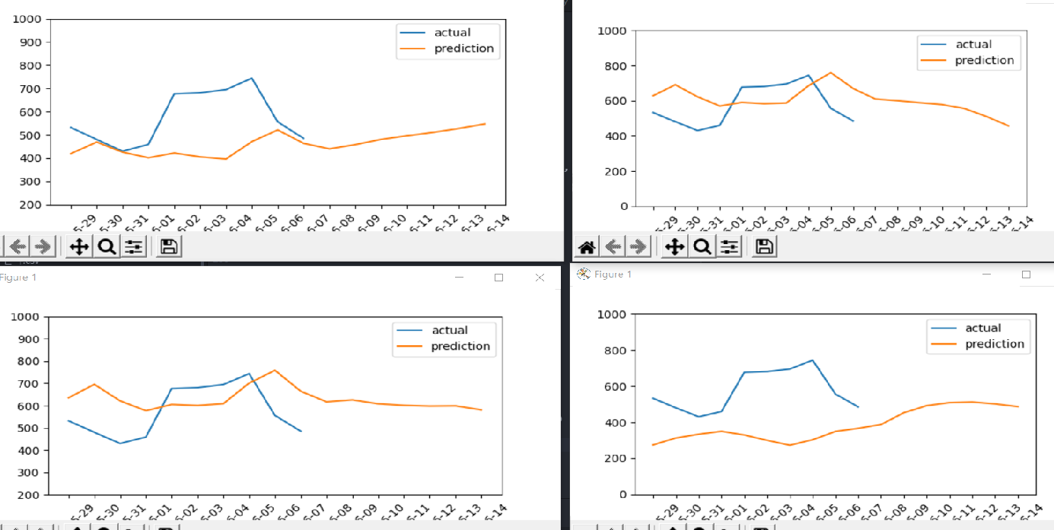
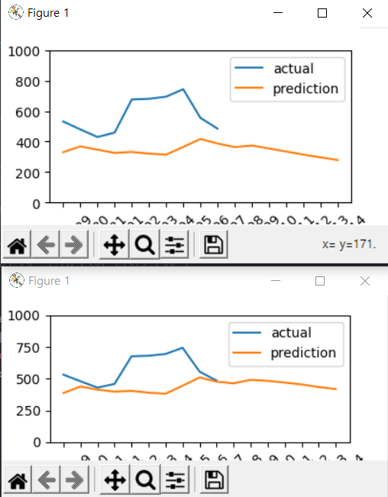
03
기능2
2단계
1단계
2단계
실제 예측그래프

Slide 12
감사합니다

